Slide 1


การประชุมคณะกรรมการ พัฒนาระบบบริการสุขภาพ Service Plan นิติเวช
20 กุมภาพันธ์ 2566
R8 Forensic Medicine 2023

Slide 2
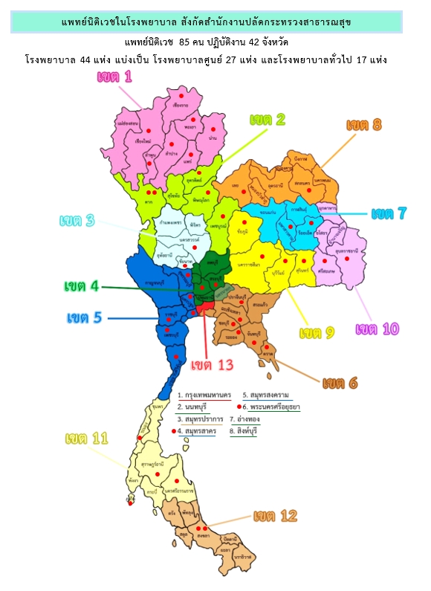

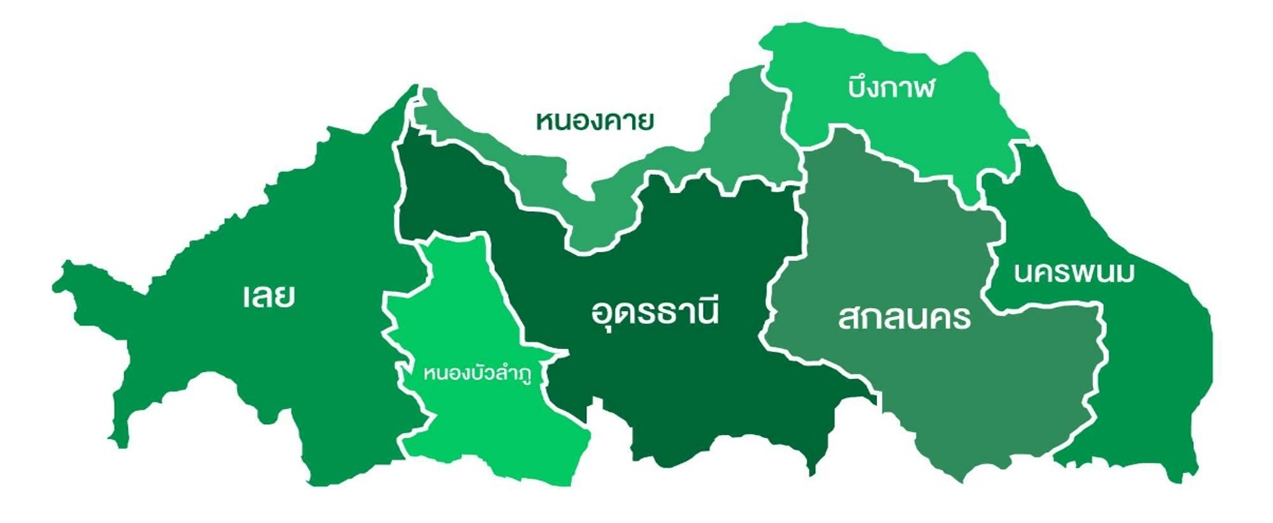

แพทย์นิติเวช เขตสุขภาพที่ 8
แพทย์นิติเวช 85 คน
ปฏิบัติงาน 42 จังหวัด
รพ.เลย
พญ.ศิรินภา เรืองวินิตวงศ์
รพสกลนคร
พญ.วชิราภรณ์ นันทการ
พญ.ณัฐหทัย สุวิทย์สกุลวงศ์

Slide 3
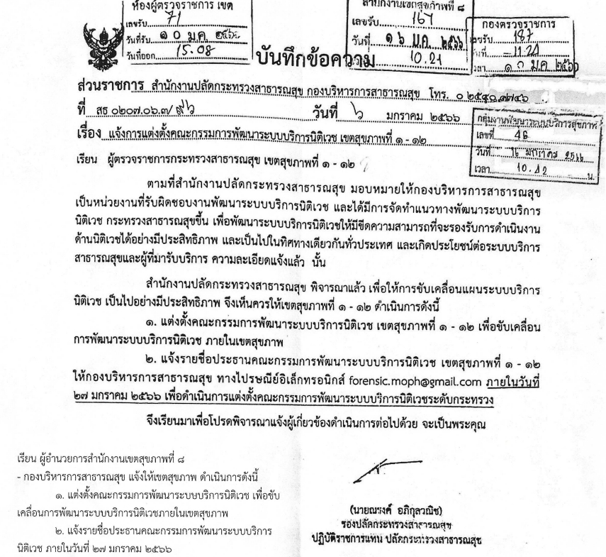
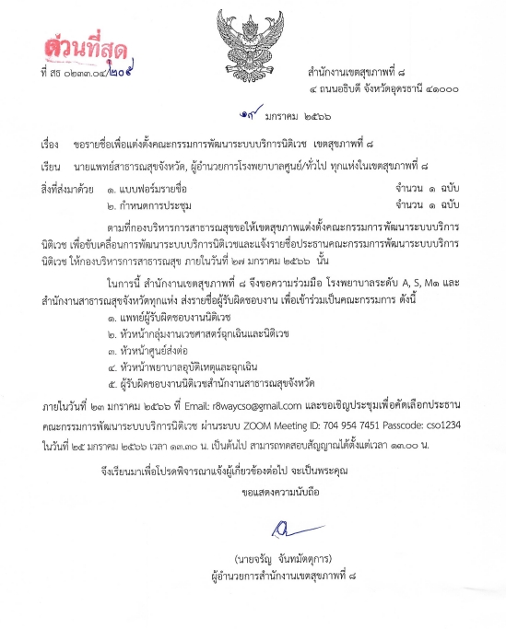
R8 Forensic Medicine 2023

Slide 4

วัตถุประสงค์
เพื่อพัฒนาระบบบริการนิติเวช
ให้สามารถรองรับการดำเนินงานด้านนิติเวชได้อย่างมีประสิทธิภาพ
เป็นไปในทิศทางเดียวกันทั่วประเทศ
เกิดประโยชน์ต่อระบบบริการสาธารณสุขและผู้มารับบริการ
กบรส.ขอให้เขตดำเนินการ
แต่งตั้งคณะกรรมการพัฒนาระบบบริการสุขภาพ Service Plan นิติเวช ระดับเขต เพื่อขับเคลื่อนงาน
แจ้งรายชื่อประธานคณะทำงาน ให้
กบรส.ภายใน 27 ม.ค.66 เพื่อแต่งตั้ง คณะกรรมการฯ ระดับกระทรวง
R8 Forensic Medicine 2023

Slide 5
ขอความร่วมมือ รพ.ระดับ A,S,M1 และ สสจ.ทุกแห่ง
ส่งรายชื่อผู้รับผิดชอบงาน เพื่อเข้าร่วมเป็นคณะกรรมการ ดังนี้
แพทย์ผู้รับผิดชอบงานนิติเวช
จิตแพทย์
หัวหน้ากลุ่มงานเวชศาสตร์ฉุกเฉินและนิติเวช
หัวหน้าศูนย์ส่งต่อ
หัวหน้าพยาบาลอุบัติเหตุและฉุกเฉิน
ผู้รับผิดชอบงานนิติเวชสำนักงานสาธารณสุขจังหวัด
นิติกรสำนักงานสาธารณสุขจังหวัด/ เขต
*สนง.เขตสุขภาพที่ 8 จัดประชุม คัดเลือก ประธาน
ในวันที่ 25ม.ค. 66)
R8 Forensic Medicine 2023

Slide 6
หน้าที่และอำนาจ คณะกรรมการพัฒนาระบบบริการสุขภาพ Service Plan นิติเวช
ประสานความร่วมมือกับคณะกรรมการพัฒนาระบบบริการสุขภาพระดับกระทรวง ในการขับเคลื่อนการพัฒนาระบบบริการนิติเวชให้มีขีดความสามารถที่จะรองรับการดำเนินงานด้านนิติเวชได้อย่างมีประสิทธิภาพ และเป็นไปในทิศทางเดียวกัน
ส่งเสริม สนับสนุนการจัดบริการงานนิติเวช ทั้งทางด้านบริหาร บริการ และวิชาการในเขตสุขภาพ
พัฒนาเครือข่ายบริการและระบบส่งต่อแบบบูรณาการทุกภาคส่วนภายในเขตสุขภาพ
กำกับ ติดตาม ประเมินผลการดำเนินงาน และรายงานผลการดำเนินงานต่อผู้บริหาร
แต่งตั้งคณะอนุกรรมการหรือคณะทำงานได้ตามความเหมาะสม
งานอื่นๆ ตามที่ได้รับมอบหมาย
R8 Forensic Medicine 2023

Slide 7
เสนอคณะกรรมการบริหารเขตสุขภาพที่ 8 วันที่ 23 มกราคม 2566
เห็นชอบให้จัดตั้งคณะกรรมการฯ ประกอบด้วย
แพทย์ผู้รับผิดชอบงานนิติเวช
จิตแพทย์
หัวหน้ากลุ่มงานเวชศาสตร์ฉุกเฉินและนิติเวช
หัวหน้าศูนย์ส่งต่อ
หัวหน้าพยาบาลอุบัติเหตุและฉุกเฉิน
ผู้รับผิดชอบงานนิติเวชสำนักงานสาธารณสุขจังหวัด
นิติกรสำนักงานสาธารณสุขจังหวัด/ เขต
R8 Forensic Medicine 2023

Slide 8
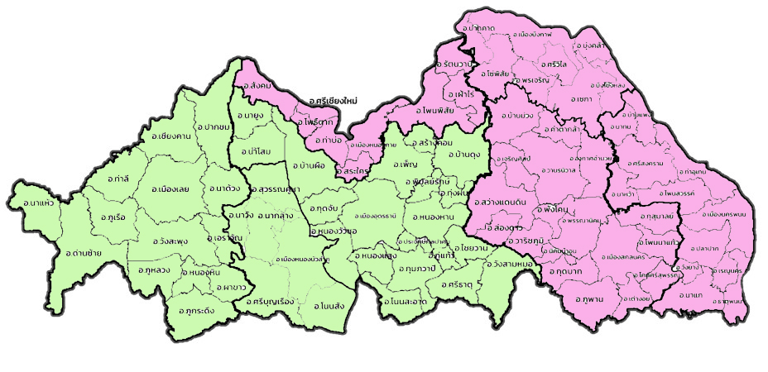

(ร่าง) ข้อมูลนิติแพทย์ และการแบ่ง Zoning ส่งต่อผ่าชันสูตรศพ เขตสุขภาพที่ 8
รพ.สกลนคร
พญ.วชิราภรณ์ นันทการ
พญ.ณัฐหทัย สุวิทย์สกุลวงศ์
รพ.เลย
พญ.ศิรินภา เรืองวินิตวงศ์
หมายเหตุ การคัดเลือกการรับสมัครแพทย์ประจำบ้าน ประจำปีการศึกษา 2565 เขตสุขภาพที่ 8 รพศ.อุดรธานี นพ.พงศธร ศรวณีย์ ปีการศึกษา 2565 (โควตา 2 ผ่านคัดเลือก 1)
ข้อมูลจาก CHRO
R8 Forensic Medicine 2023

Slide 9
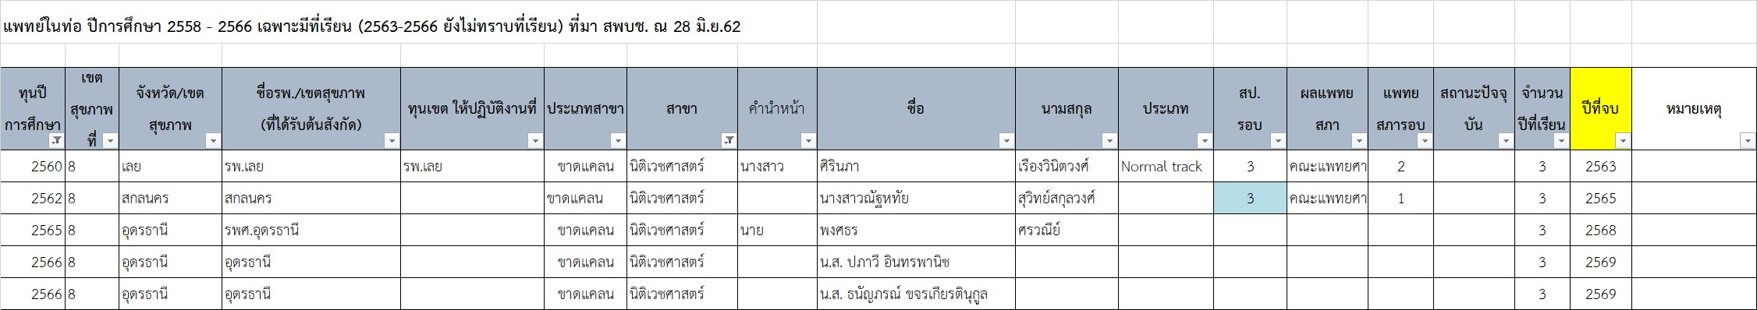
แพทย์นิติเวช ในท่อ 60-66

